Slide 1
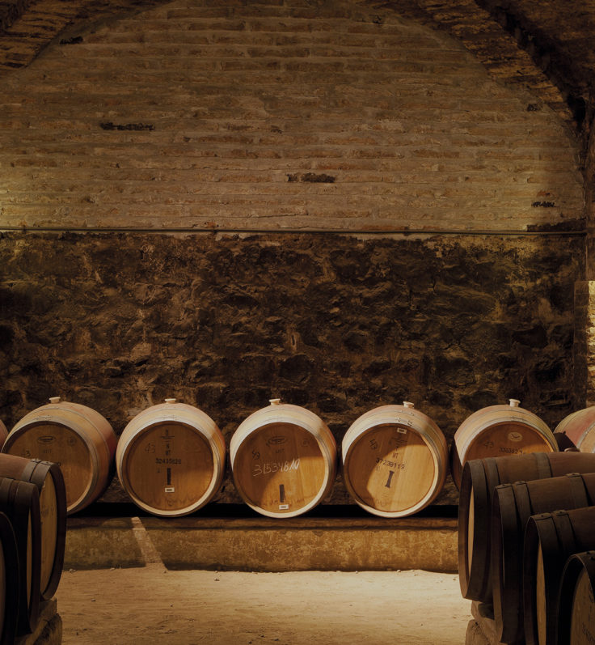


PRESENTACIÓN FASE 2 · CAPSTONE
Smart RDP
1
Lo que cambió desde la Fase 1
3
2
1 QUÉ PROMETIMOS
2 QUÉ CAMBIÓ
3 QUÉ LOGRAMOS
Equipo 3 · Duoc UC, Sede San Bernardo
Notes:
Buenos días, somos el Equipo 3 y les presentamos el avance de Smart RDP, la bodega digital del restaurante Doña Paula, en Viña Santa Rita. Hoy no recorremos todo el sistema: les contamos qué prometimos en la Fase 1, qué cambió en el camino y qué logramos hasta hoy, con datos de nuestro seguimiento. (Carolina)

Slide 2
3
BLOQUE 1 · LUCAS VILLANUEVA
Qué prometimos
1
1.1
Quiénes somos
1.2
El problema
1.3
Objetivos
1.4
Alcance
2
1.5
El plan
Notes:
Parte Carolina. Primer bloque: qué prometimos. Recordamos quiénes somos, el problema del restaurante, los objetivos, el alcance comprometido y cómo decidimos trabajar.

Slide 3
3
SMART RDP
BLOQUE 1 · QUIÉNES SOMOS
1
2
Tres integrantes y una docente guía
CP
LV
ES
Carolina Pandorfa
Lucas Villanueva
Ezequiel Suárez
TRACKER Y GRC
PROGRAMADOR Y QA
PROGRAMADOR
Coach: Mallén González · Usuarios clave: Paulina Sanhueza y Jorge Guerrero
Notes:
Yo soy la Tracker y llevo gobernanza, riesgo y cumplimiento: mido la velocidad, comparo horas estimadas con reales, gestiono los riesgos y valido el criterio de seguridad de cada historia. No programo. Lucas y Ezequiel son los programadores y ambos trabajan con TDD; Lucas además coordina las pruebas y la auditoría de seguridad. La profesora Eliana Mallén es nuestra Coach, y el cliente XP son Paulina, la administradora, y Jorge, el encargado de bodega: ellos priorizan y aceptan cada historia.

Slide 4
3
3
1
SMART RDP
BLOQUE 1 · EL PROBLEMA
1
2
2
Una bodega que se maneja con papel
$60–80 mil
17–18 h
de mermas al mes
de conteo manual al mes
Y sin registro cuando el encargado no está
Notes:
El problema: la bodega se maneja con notas en papel y planillas Excel. Eso deja entre sesenta y ochenta mil pesos de mermas al mes y entre diecisiete y dieciocho horas mensuales de conteo manual. Y cuando el encargado no está, los insumos salen sin registro, por lo que no se sabe quién retiró qué ni de qué lote.

Slide 5
3
3
1
SMART RDP
BLOQUE 1 · OBJETIVOS
1
2
2
Un objetivo general, seis específicos
1
2
3
4
5
6
Alcance con el cliente
Control de accesos
Gestión de bodega
Inventario FEFO y alertas
Analítica
Validar el producto
Un sistema web que digitaliza el stock y aplica FEFO
Notes:
Nuestro objetivo general es un sistema web que digitalice los movimientos de stock, aplique FEFO para controlar vencimientos y entregue información confiable. Lo dividimos en seis objetivos: definir el alcance con el cliente, el control de accesos, la gestión de bodega, el inventario FEFO con alertas, la analítica y la validación del producto. Cada objetivo tiene un hito y un entregable en nuestro plan de entregas.

Slide 6
3
3
1
SMART RDP
BLOQUE 1 · ALCANCE
1
2
2
Lo que prometimos en la Fase 1
INCLUÍA
QUEDABA FUERA
Control de accesos por rol
Productos y lotes
Integración con SAP
Salidas con FEFO
Solicitudes de insumos
Ventas (POS)
Alertas de stock
Reportes de consumo
Inteligencia artificial
Notes:
El alcance de la Fase 1 incluía control de accesos por rol, productos y lotes, salidas con FEFO, solicitudes de insumos, alertas y reportes de consumo. Quedaban fuera SAP, el punto de venta y la inteligencia artificial. Ese alcance se mantiene: lo que cambió fue cómo lo organizamos y algunas reglas del negocio.

Slide 7
3
3
1
SMART RDP
BLOQUE 1 · EL PLAN
1
2
2
XP con TDD, en iteraciones de dos semanas
1 Planificar con el cliente
2 Desarrollar con TDD
3 Revisión cruzada
4 Demo y aceptación
5 Retrospectiva
Una historia solo está terminada si cumple la Definición de Hecho
Notes:
Trabajamos con Extreme Programming y TDD. Cada iteración dura dos semanas: el cliente elige las historias, cada programador escribe primero la prueba y luego el código, el otro programador revisa el cambio, lo mostramos al cliente y cerramos con una retrospectiva. No hacemos programación en parejas permanente por la disponibilidad horaria, así que lo compensamos con TDD y revisión cruzada; lo declaramos como adaptación, no como equivalencia. Y definimos una Definición de Hecho: una historia solo suma a la velocidad si tiene pruebas en verde, revisión, prueba de aceptación, criterio de seguridad validado y aceptación del cliente.

Slide 8
1
BLOQUE 2 · CAROLINA PANDORFA
Qué cambió
2
2.1
Artefactos
2.2
Matriz de roles
2.3
Acceso por rol
2.4
Devoluciones
3
2.5
Iteración 1 y velocidad
Notes:
Parte Lucas. Segundo bloque: qué cambió. Les mostramos los artefactos que ordenamos, la matriz de roles, cómo quedó el acceso, el cambio en devoluciones y cómo nos fue en la iteración 1 y con la velocidad.

Slide 9
1
3
2
SMART RDP
BLOQUE 2 · ARTEFACTOS
1
3
2
Artefactos
PLANIFICACIÓN
DISEÑO
SEGUIMIENTO
Historias de usuario(30)
Plan de entregas(04) e hitos(09)
Plan de iteración (06)
EDT
Carta Gantt
Modelo de datos
Diagramas UML
Velocidad
Actas de cierre y retrospectiva
Matriz de riesgos (21)
Definición de Hecho (DoD)
12 artefactos documentados
Notes:
Ordenamos el proyecto en trece artefactos que usan los mismos identificadores, así cada historia se puede seguir de un documento a otro. En planificación: historias de usuario, plan de entregas con seis hitos, plan de iteración con tarjetas de ingeniería, EDT y Carta Gantt. En diseño: modelo de datos, diagramas UML y tarjetas CRC. En seguimiento: velocidad y burndown, actas de cierre, matriz de riesgos con veintiún riesgos, política de seguridad con matriz de roles y la Definición de Hecho. Un cambio importante: separamos las historias de usuario del trabajo de gestión y documentación, para que la velocidad mida solo desarrollo. (Lucas)

Slide 10
1
1
3
2
2
SMART RDP
BLOQUE 2 · VELOCIDAD
1
3
3
2
Dónde estamos: puntos por iteración
It. 1 · terminado
10
It. 2 · comprometido
20
9
It. 2 · ya completado
8
It. 3 · plan
20
It. 4 · plan
19
de 30 historias completadas · 23 de 82 puntos
It. 5 · plan
13
Necesario / iteración
10
puntos de historias de usuario
Notes:
¿Dónde estamos? En la iteración 1 terminamos diez puntos. En la iteración 2 comprometimos veinte, el doble de nuestra velocidad, y ya llevamos ocho completados. Las iteraciones 3, 4 y 5 tienen veinte, diecinueve y trece puntos planificados. En total llevamos nueve de treinta historias completadas, veintitrés de ochenta y dos puntos. Al MAP le faltan treinta y nueve puntos: necesitamos cerca de diez por iteración. Si la velocidad del 25 de octubre no alcanza, el cliente decide qué historias deseables se postergan; nunca bajamos las estimaciones. Este es nuestro riesgo principal, y lo seguimos en la matriz de riesgos. (Lucas)

Slide 11
1
3
SMART RDP
2
BLOQUE 2 · ROLES
1
3
2
Tres riesgos críticos
Velocidad no alcanza el MAP
20 de 25
80 %
Despliegue sin decidir
15 de 25
60 %
Vulnerabilidades de acceso
15 de 25
60 %
Notes:
La matriz de roles cubre veinticuatro funcionalidades, cada una ligada a su historia de usuario. La administradora accede a diecinueve, el bodeguero a quince y el trabajador solo a dos: crear solicitudes y ver las propias. Todo lo que no está permitido se deniega por defecto, y el servidor responde 403 aunque se intente por URL. Aplicamos separación de funciones: quien pide no aprueba, y nadie puede editar el registro de auditoría. Siete decisiones siguen por validar con Paulina y Jorge. Se basa en ISO 27001 y en la nueva Ley 21.719 de datos personales, que entra en vigencia el 1 de diciembre, el mismo día de nuestro cierre. (Lucas)

Slide 12
1
1
3
2
2
SMART RDP
BLOQUE 2 · ACCESOS
1
3
3
2
Nuevo acceso basado en roles
ADMINISTRADORA
BODEGUERO
TRABAJADOR
Inicia sesión
Inicia sesión
Pide con su clave
Panel de reportes y analítica
Creación de usuarios y roles
Productos y lotes
Estado de stock y alertas
Aprueba y entrega
Devoluciones
Solo crea y consulta sus solicitudes
Notes:
Así funciona el acceso. La administradora inicia sesión y ve reportes, usuarios y la auditoría en modo lectura. El bodeguero inicia sesión y gestiona productos, lotes, stock, alertas, aprobaciones, entregas y devoluciones. El trabajador usa el computador compartido: elige su nombre, valida su clave de operario y, al enviar el pedido, la sesión se cierra sola, para que el siguiente no pida con la identidad de otro. Las contraseñas se guardan con hash y se bloquean tras intentos fallidos. (Lucas)

Slide 13
1
1
3
2
2
SMART RDP
BLOQUE 2 · ITERACIÓN 1
1
3
3
2
La iteración duró más de lo previsto
5
10
Semanas duró la iteración 1
Puntos de velocidad, de 12 comprometidos
Desde el 12-10: iteraciones de dos semanas, DoD y horas reales por tarea
Notes:
La iteración 1, del 7 de septiembre al 11 de octubre, duró cinco semanas, cuando XP recomienda entre una y tres, por la puesta en marcha y Fiestas Patrias. Terminamos cuatro historias, diez de doce puntos: producto, entrada de lote, salida y menú. El código SAP quedó parcial y pasó a la iteración 2. Y solo una historia tenía horas reales: estimamos cuatro y fueron cuatro. En la retrospectiva corregimos tres cosas: iteraciones de dos semanas, una Definición de Hecho y registro de horas reales por tarea. (Lucas)

Slide 14
1
1
3
2
2
SMART RDP
BLOQUE 2 · DEVOLUCIONES
1
3
3
2
Devoluciones que vuelven a su lote
Lote
Salida
Devolución
con fecha de vencimiento
descuenta por FEFO
vuelve al mismo lote
Diseño de HU-210, planificada para la iteración 4
Notes:
Un cambio que pidió el cliente: las devoluciones. Cuando el bar devuelve insumos después de un evento, el sistema los suma de vuelta al mismo lote del que salieron, porque cada movimiento guarda su lote. Así no se pierde la trazabilidad ni el control de vencimientos. Lo diseñamos con las tarjetas CRC de Lote, Movimiento y Solicitud; la historia está planificada para la iteración 4 y es candidata a recorte si la velocidad no alcanza. (Lucas)

Slide 15
2
BLOQUE 3 · EZEQUIEL SUÁREZ
Qué logramos
3
3.1
Resultados
3.2
Cómo quedó
3.3
Obstáculos
3.4
Lo que viene
1
Notes:
Parte Ezequiel. La tarta gira al tercer bloque: qué logramos. Veremos los resultados frente a cada objetivo, cómo quedó construido el sistema, los obstáculos que enfrentamos y lo que falta para cerrar.

Slide 16
2
1
3
3
2
SMART RDP
BLOQUE 3 · RESULTADOS
1
1
3
2
Dos de seis objetivos logrados
1
2
3
4
5
5
6
Alcance con el cliente
Control de accesos
Gestión de bodega
Inventario FEFO y alertas
Analítica
Validar el producto
EN CURSO
EN CURSO
EN CURSO
EN CURSO
EN CURSO
EN CURSO
Notes:
Estos son los resultados frente a los seis objetivos. Cinco están logrados: alcance, accesos, gestión de bodega, inventario con FEFO y analítica con datos simulados. El sexto, validar el producto con los usuarios clave, sigue en curso.

Slide 17
2
1
3
3
2
SMART RDP
BLOQUE 3 · CÓMO QUEDÓ
1
1
3
2
Una aplicación en tres capas
Angular 22
Spring Boot 4
PostgreSQL
Navegador · W3.CSS
Java 21 · JWT · Envers
9 entidades
Todo con software de código abierto
Notes:
Así quedó construido. Una aplicación Angular veintidós en el navegador, que consume una API de Spring Boot cuatro con Java veintiuno, y una base de datos PostgreSQL con nueve entidades. La seguridad usa tokens y roles, y Hibernate Envers audita los movimientos. Todo es software de código abierto.

Slide 18
2
1
3
3
2
SMART RDP
BLOQUE 3 · OBSTÁCULOS
1
1
3
2
Lo que nos frenó
Inicio tardío
Poco tiempo
Requisitos cambiantes
El desarrollo arrancó el 26 de septiembre
Un programador solo tenía fines de semana
Roles, devoluciones y códigos
Notes:
Tuvimos obstáculos. Empezamos tarde. Uno de los programadores solo tenía fines de semana, hasta seis horas. Y los requisitos fueron evolucionando, como vimos en el segundo bloque. Aprendimos que hay que documentar al ritmo del desarrollo.

Slide 19
2
1
3
3
2
SMART RDP
BLOQUE 3 · LO QUE VIENE
1
1
3
2
Para cerrar la Iteración II
2
Aceptación formal del cliente
3
Auditoría final
4
Pruebas unitarias y minutas al día
Notes:
Lo que falta para cerrar el proyecto: mostrar el lote sugerido al registrar una salida, que es la historia cuatro b. Registrar la aceptación formal del cliente y hacer la auditoría final. Y dejar al día las pruebas unitarias y las minutas. Gracias por su atención.

Slide 20
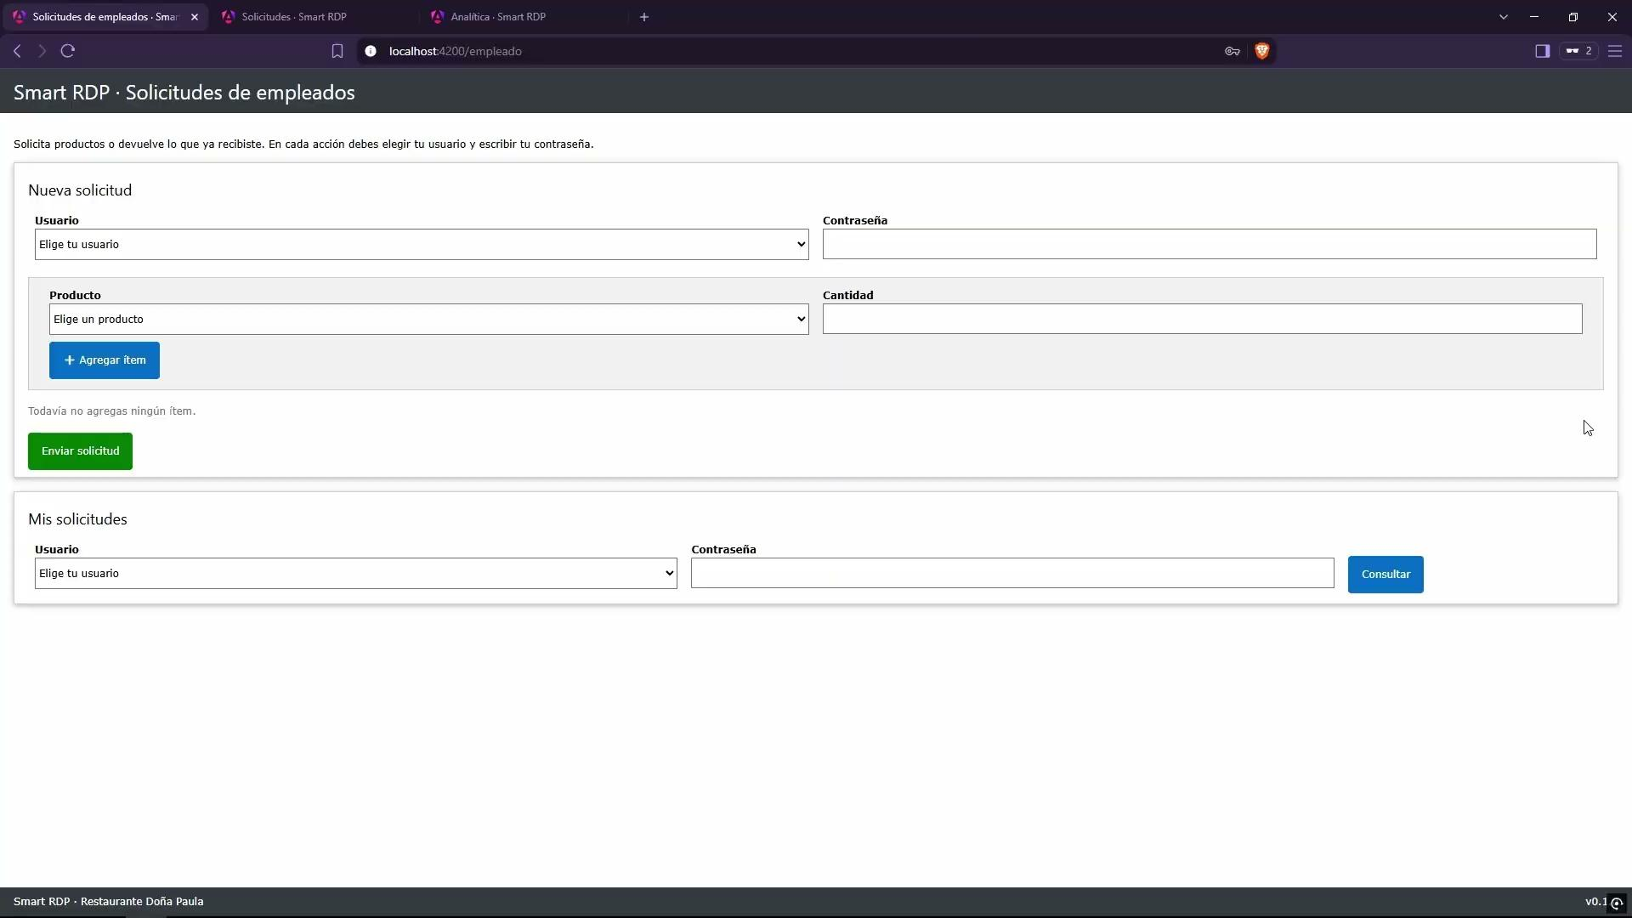
2
1
3
3
2
SMART RDP
BLOQUE 3 · DEMOSTRACIÓN
1
1
3
2
DEMOSTRACIÓN DEL RESULTADO
Notes:
Ahora les mostramos el sistema funcionando. Recorremos el flujo que reemplaza a las notas en papel: un empleado pide insumos, el bodeguero aprueba con una entrega parcial, el sistema descuenta por FEFO y queda todo registrado. (Se reproduce el video de 2 a 3 minutos.) [Insertar el video sobre el recuadro oscuro con Insertar > Video.]

Slide 21

PREGUNTAS
1
3
2
1 QUÉ PROMETIMOS · 2 QUÉ CAMBIÓ · 3 QUÉ LOGRAMOS
Notes:
Quedamos atentos a sus preguntas.

